Slide 1
استراتژی های قیمت گذاری فصل 11 کتاب دسترسی سریع به اصول بازاریابی 2012 فیلیپ کاتلر – گری ارمسترانگ Principles of Marketing
استاد : دکتر فرهاد پرند
تهیه و تنظیم : عبدالعظیم بهمنی
اهواز- اردیبهشت 1394

Slide 3
محصول
1000 ریال
1500 ریال
2000 ریال
این فصل استراتژی قیمت گذاری عمده موجود برای بازاریاب ها را بررسی می کند
اهداف فصل
1- توصیف مهمترین استراتژی ها در زمینه قیمت گذاری محصولات جدید و تقلیدی
2- توضیح این که چگونه شرکت ها به مجموعه قیمت هایی دست می یابند که
سود ناشی از آمیخته محصول را به حداکثر برسانند
3- چگونه شرکت ها قیمت هایشان را طوری تنظیم می کنند تا انواع مختلف مشتری
و شرایط را در برگیرند
4- مسائل مرتبط با آغاز ایجاد تغییر در قیمت و واکنش به این تغییرات
?

Slide 4
قیمت گذاری مبتنی بر لایه های بازار
استراتژی های قیمت گذاری محصول جدید
قیمت گذاری با هدف نفوذ در بازار
استراتژی های قیمت گذاری با گذر محصول از مراحل مختلف چرخه زندگی آن تغییر می یابند
شرکت هایی که محصولی جدید را روانه بازار می کنند برای اولین بار با چالش تعیین قیمت روبرو می شوند

Slide 5
قیمت گذاری مبتنی بر لایه های بازار
در این استراتژی شرکت ها قیمت اولیه محصول جدیدخود را بسیار بالا تعیین می کنند تا از لایه های مختلف بازار سود ببرند
SONY این استراتژی را برای محصول تلویزیون های HD خود به کار برد در ابتدا این فناوری پیشرفته را در سال 1990 وارد بازار کرد و به دلیل بالا بودن قیمت فقط مشتریانی پیدا کرد که توانایی پرداخت این رقم را داشتند و در سال های بعد برای جذب مشتریان بیشتر قیمت خود را پایین آورد.
سال | قیمت
1990 | $ 43000
1993 | $ 6000
2001 | $ 2000
2012 | $ 500

Slide 6
قیمت گذاری مبتنی بر لایه های بازار
تنها در شرایطی خاص لایه برداری از بازار منطقی است :
کیفیت و تصویر ذهنی خریدار از محصول باید از قیمت بالاتر حمایت کند
در مقابل قیمت بالا ، باید خریداران کافی وجود داشته باشند
هزینه تولید تعداد اندک محصول نباید آنقدر بالا باشد که شرکت مجبور شود در نتیجه آن از امتیاز مطالبه مبلغی بالاتر صرف نظر نماید
رقبا نباید این امکان را بیابند تا براحتی وارد بازار شده و قیمت های بالا را کاهش دهند

Slide 7
قیمت گذاری با هدف نفوذ در بازار
در این روش به منظور کسب نهایت سود از بخش های کوچک ولی سود ده بازار و نفوذ سریع و عمیق به بازار، قیمتی پایین برای اولین گروه محصولات خود تعیین کرده و بدین صورت به سرعت تعداد زیادی از خریداران راجذب نموده و سهم بزرگی از بازار را از آن خود می نمایند
در این حالت حجم بالای فروش منجر به کاهش هزینه ها می شود

Slide 8
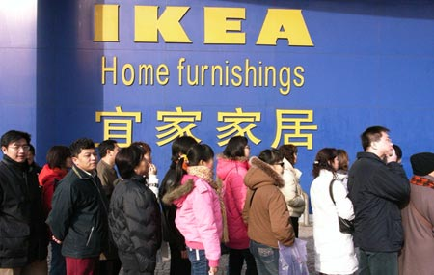
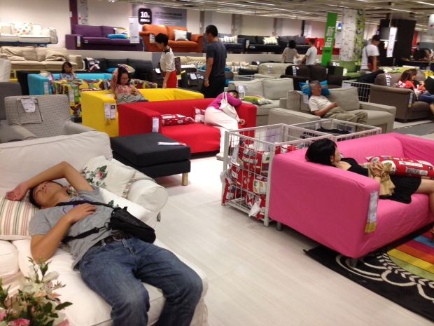
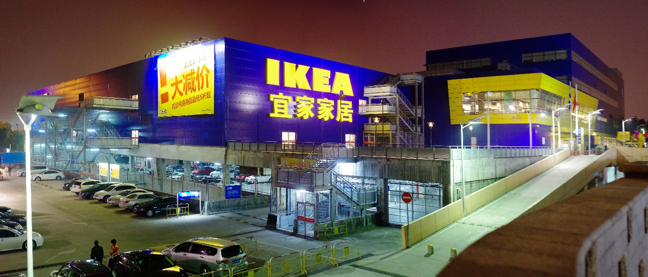
قیمت گذاری با هدف نفوذ در بازار
در سال 2002 شرکت ایکیا (غول خرده فروشی سوئدی) اولین فروشگاه هایش را در چین افتتاح کرد . عده ی زیادی از مردم تجمع کردند اما نه برای خرید بلکه برای استفاده از امکانات خوب و خدمات رایگان.
و بعد برای خرید به فروشگاه های پایین خیابان که کپی لوازم ایکیا را با چند درصد ارزانتر می فروخت می رفتند.
ایکیا قیمت هایش را برای جذب این مشتری ها به پایین ترین حد کاهش داد.

Slide 9
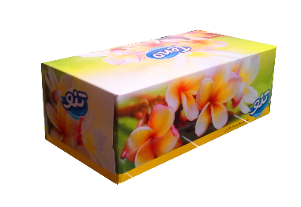
قیمت گذاری با هدف نفوذ در بازار
شرایط لازم برای استفاده از استراتژی نفوذ در بازار :
بازار باید نسبت به قیمت بسیار حساس باشد تا در نتیجه آن
یک قیمت پایین رشد بیشتری در بازار ایجاد کند
با افزایش حجم فروش، هزینه های تولید و توزیع باید کاهش بیابند
قیمت پایین باید به گونه ای باشد که جلوی رقابت را بگیرد
قیمت تعیین شده بدین منظور باید حافظ جایگاه شرکت در بازار باشد
1900
2400
2400

Slide 10
استراتژی های قیمت گذاری آمیخته محصول
استراتژی قیمت گذاری یک محصول زمانی که محصول بخشی از یک آمیخته محصول است باید تغییر کند
در این حالت شرکت به دنبال مجموعه ای از قیمت ها است که سود
ناشی از کل آمیخته محصول را به حداکثر برساند
استراتژی قیمت گذاری آمیـخته
مجموعه ای از محصولات
محصولات جانبی
محصولات تکمیلی
محصولات غیرضروری
خط محصول

Slide 11
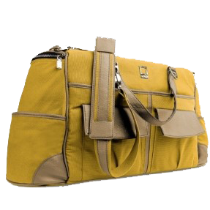
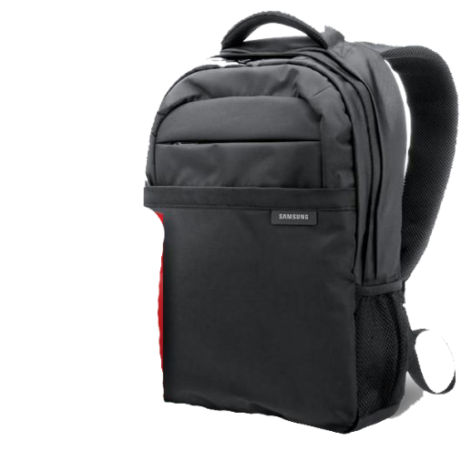
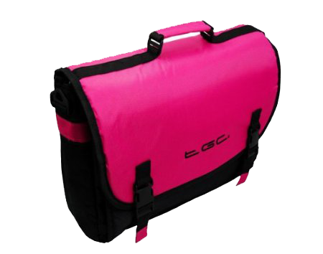
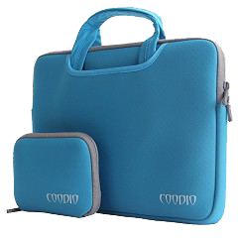
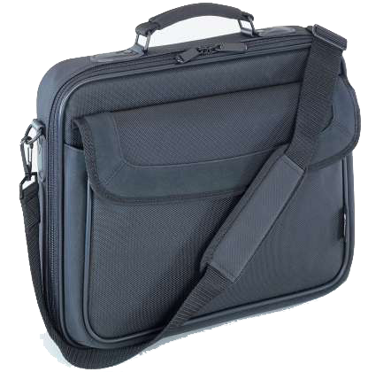
استراتژی های قیمت گذاری آمیخته محصول ( خط محصول )
در این روش بجای تولید محصول واحد، خطوط محصول را ارائه می کنند
اختلاف میان هزینه های تولید محصولات در خط تولید باید در نظر گرفته شود
تفاوت قیمت ها باید ادراکات متفاوت مشتری نسبت به ارزش مشخصه های گوناگون محصول را توجیه کند
شرکت ها باید تفاوت ارزش متصوری را ایجاد کنند که تفاوت در قیمت ها را توجیه کند

Slide 12
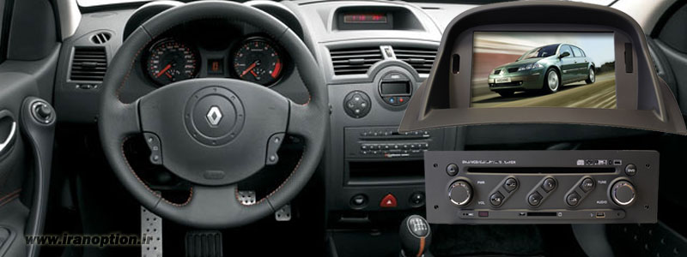
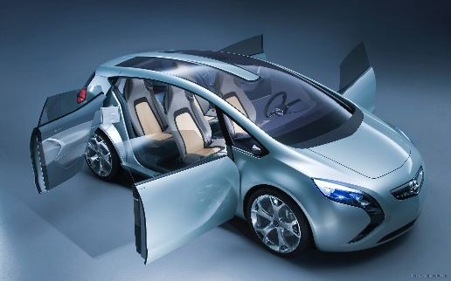
استراتژی های قیمت گذاری آمیخته محصول ( محصولات غیر ضروری)
برخی از شرکت ها محصولاتی غیرضروری یا جانبی در کنار محصول اصلی ارائه می دهند
مثلاً یک خریدار خودرو ممکن است یک سیستم جی پی اس را همراه با خرید خودرو سفارش دهد
شرکت ها باید تعیین کنند که کدام قیمت پایه است و قیمت محصول همراه با امکانات اضافه به چه میزان است
بسیاری از مشتریان قیمت اقتصادی را رد می کردند تا جایی که الان اکثر قیمت های محصولاتی نظیر خودرو ها
مربوط به خودرو های کاملاً مجهز است
قیمت پایه ( اقتصادی)
قیمت همراه با امکانات الف
قیمت همراه با امکانات ب
قیمت همراه با امکانات ج ( لوکس)

Slide 13
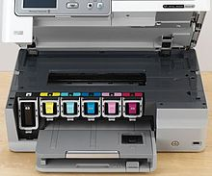
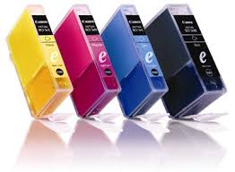
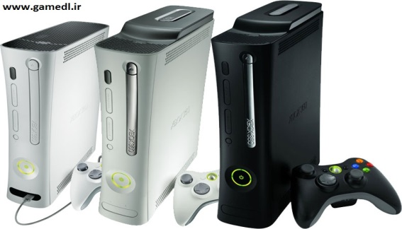
استراتژی های قیمت گذاری آمیخته محصول ( محصولات تکمیلی)
ارائه محصولاتی که باید در کنار محصول اصلی بکار گرفته شود .
شرکت های که از این استراتژی استفاده می کنند محصول اولیه را ارزان در اختیار مشتری قرار می دهند و سود
خود را بر روی محصولات تکمیلی متمرکز می کنند .
شرکت هایی که از این رویکرد استفاده می کنند باید دقت داشته باشند!!! مصرف کنندگانی که خود را در بند
خرید لوازم گران ببیند، ممکن است از برندی که آنها را به دام انداخته متنفر شوند .

Slide 14
استراتژی های قیمت گذاری آمیخته محصول ( محصولات تکمیلی)
درمورد خدمات این روش قیمت گذاری دو بخشی نامیده می شود
شرکت خدماتی باید مشخص کند چه مبلغی بابت خدمات پایه و چه مبلغی را بابت کاربری های متغییر مطالبه می کند
مبلغ ثابت باید بقدری پایین باشد که کاربران را به استفاده از این خدمت تشویق نماید
نرخ استفاده متغیر
کارمزد ثابت

Slide 15
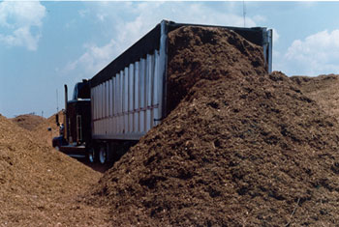
استراتژی های قیمت گذاری آمیخته محصول ( محصولات فرعی)
درفرآیند تولید ، اغلب محصولات فرعی هم تولید می شوند
اگرمحصولات فرعی بی ارزش باشند وخلاصی از آن ها پر هزینه باشد، این امر بر قیمت گذاری محصول اصلی اثر گذار خواهد بود
شرکت ها برای خلاصی از این محصولات بدنبال بازارهایی می گردنند تا هزینه های ناشی از این امر را جبران نموده و بدین گونه قیمت محصول اصلی را رقابتی تر نمایند . گاهی اوقات محصولات فرعی به محصولات تجاری بسیار با ارزشی تبدیل می شوند .
شـکر
شرکت توسعه نیشکر
الکل
خوراک دام
باگاس
MDFمواد اولیه تولید
محصول اصلی
شرکت
محصولات فرعی

Slide 16
استراتژی های قیمت گذاری آمیخته محصول ( مجموعه ای از محصولات)
فروشندگان اغلب تعداد زیادی از محصولات خود را ترکیب کرده و مجموعه نهایی را در ازای قیمت پایین تر ارائه می کنند
قیمت گذاری مجموعه ای می تواند باعث ارتقای فروش محصولاتی شود که در غیر این صورت مصرف کننده کمتر آن را خریداری می کند
آژانس های هواپیمایی
ویزا
بلیت
تور گردش
هتل و غذا

Slide 17
استراتژی های تعدیل قیمت
شرکت ها معمولاً قیمت های ابتدایی شان را تعدیل می کنند که پاسخگوی تفاوت های گوناگون میان مشتری ها و شرایط متغیر باشند
قیمت گذاری بر اساس تخفیفات نقدی خاص
قیمت گذاری بر اساس بخش بندی بازار
قیمت گذاری بر اساس مسائل روانی
قیمت گذاری به منظور ارتقای فروش
قیمت گذاری بر اساس منطقه جغرافیای
قیمت گذاری پویا
قیمت گذاری بین المللی

Slide 18
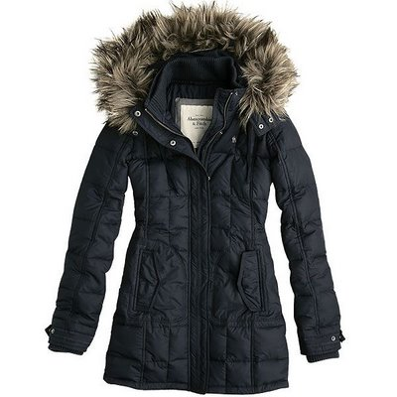
استراتژی های تعدیل قیمت(تخفیفات نقدی خاص)
پرداخت بموقع یا زودتر از موعد با گرفتن درصدی تخفیف
تخفیف بابت خرید انبوه (عمده)
تخفیف کاری(تجاری) ، توسط فروشنده به اعضای شبکه تجاری
تخفیف فصلی ، (به خریدارانی که خارج از فصل رایج اقدام به خرید محصول می کنند)
تخفیفات معاوضه ای ، (کاهش در قیمت در قبال تحویل محصول قدیمی)
پرداخت قبل از 20 ام
یک روز مکالمه رایگان
10 درصد تخفیف
برای خرید کلی
10 درصد تخفیف
در غیر از فصل زمستان

Slide 19
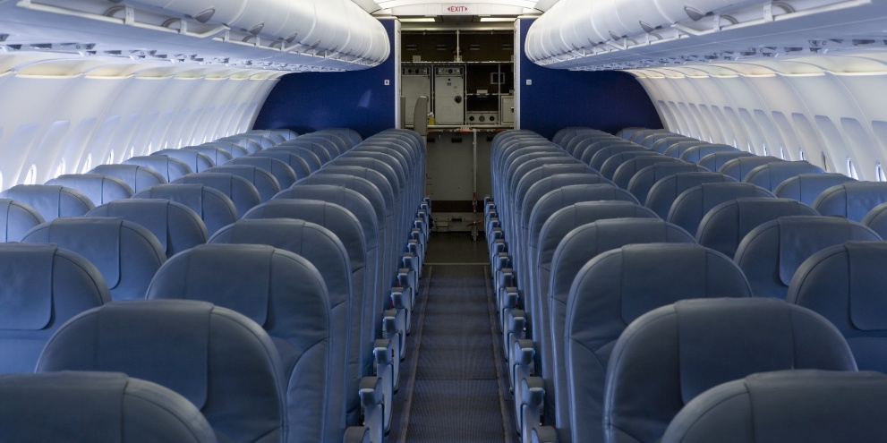
مرفه
متوسط
ضعیف
کودک
جوان
پیر
استراتژی های تعدیل قیمت(بخش بندی بازار)
شرایط لازم برای اثر بخش بودن استراتژی بخش بندی بازار
بازار قابلیت بخش بندی داشته باشد و این بخش ها مبین درجات مختلفی از تقاضا باشد
هزینه های بخش بندی نباید بیشتر از درآمد اضافه حاصله باشد
قانونی باشد
قیمت های تعیین شده باید منعکس کننده تفاوت های واقعی موجود در ارزش ادراکی مشتری باشد

Slide 20
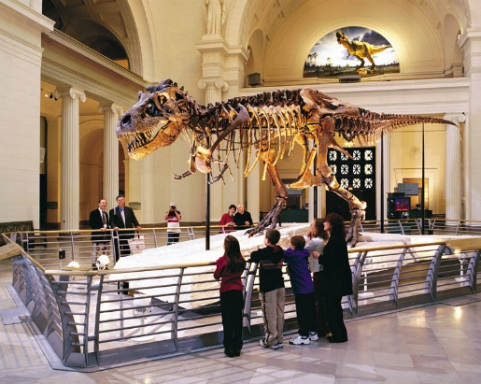
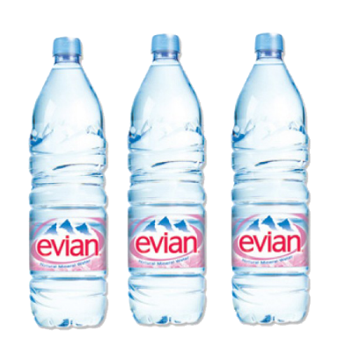
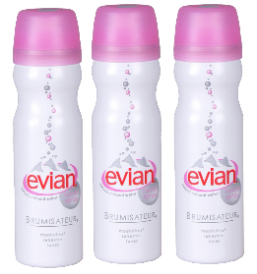
استراتژی های تعدیل قیمت (بخش بندی بازار)
شرکت محصول یا خدمت را در ازای دو یا چند قیمت بفروش می رساند ،
تفاوت لحاظ شده در قیمت ها بر مبنای تفاوت در هزینه ها نیست
بخش بندی مشتری (مشتریان مختلف مبالغ متفاوتی را بابت محصول یا خدمت مشابه پرداخت می کنند)
مثال : موزه ها از دانش آموزان هزینه کمتری را دریافت می کنند
اشکال مختلف محصول (نسخه های مختلف محصول قیمت های متفاوتی دارند اما نه به لحاظ تفاوت هزینه)
مثال : آب معدنی اویان و اسپری اویان . تفاوت اندکی در تولید دارند ، اما تفاوت زیادی در قیمت دارند
2 $
22 $

Slide 21
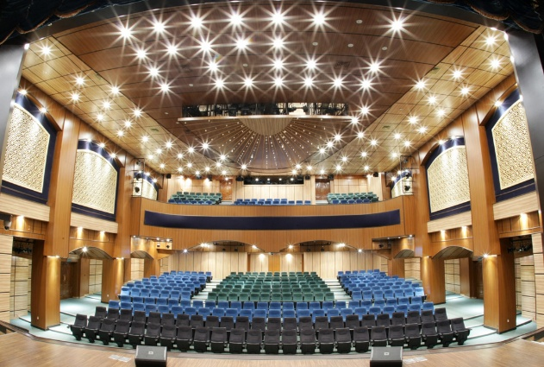
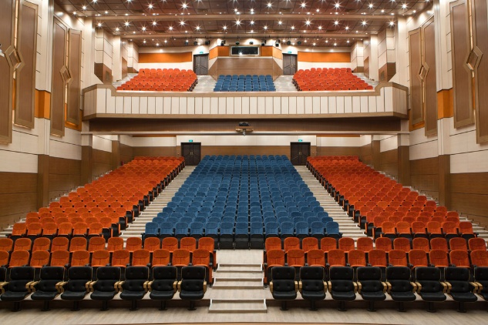
استراتژی های تعدیل قیمت (بخش بندی بازار)
قیمت گذاری بر اساس منطقه ( با وجود یکسان بودن هزینه عرضه محصول به تمامی مکان ها قیمت های متفاوتی تعیین می شود)
مثال : صندلی های تئاتر . چون افراد جاهای بهتری را برای نشستن انتخاب می کنند، می توان قیمت صندلی ها را متفاوت انتخاب کرد . دانشگاه های دولتی از دانشجویان خارجی شهریه بالاتری می گیرند .
قیمت گذاری بر اساس زمان ، (شرکت ها قیمت محصولات خود را مطابق با فصل، ماه، روز و حتی ساعت تغییر می دهند)
مثال : آژانس های مسافرتی قیمت تورهای وسط هفته و آخر هفته شان متفاوت است

Slide 22
استراتژی های تعدیل قیمت(قیمت گذاری براساس مسائل روانی)
قیمت حاوی پیامی درباره محصول است، بسیاری از مصرف کنندگان برمبنای قیمت درباره محصول قضاوت می کنند
محصولات گرانتر کیفیت بالاتری دارند
قیمت های مرجع، ( قیمت هایی که مصرف کنندگان در ذهن دارند و به هنگام خرید محصولی معین به آن رجوع می کنند)
تفاوت های کوچک در قیمت گذاری
روانشناسان معتقدند اعداد دارای کیفیت نمادین و بصری هستند که در هنگام قیمت گذاری باید مدنظر قرار گیرند
11 دلار
10 دلار
10 دلار
10 دلار
9 دلار

Slide 23
استراتژی های تعدیل قیمت (ارتقای فروش)
در این شیوه شرکت ها بصورت موقت بهای محصولاتشان را پایین تر از قیمت خرده فروشی و گاهی حتی پایین تر از هزینه های تولید تعیین می کنند تا در مشتری احساس شوق و نیاز نسبت به خرید ایجاد نمایند
تخفیف قیمت های معمول، (به دلیل افزایش فروش و کاهش موجودی کالا)
رویداد ویژه، (تخفیف قیمت در فصول و مناسبت های معین به منظور جذب مشتری )
این شیوه گاهی اوقات به دلیل استفاده مکرر می تواند اثرات معکوس داشته باشد
این استراتژی می تواند نوعی از مشتری را با نام «مشتریان مستعد معامله»را خلق کند
کاهش دائم قیمت ها می تواند ارزش یک برند را در چشم مشتری کاهش دهد
بوجود آمدن جنگ هایی بر سر قیمت در صنعت

Slide 24
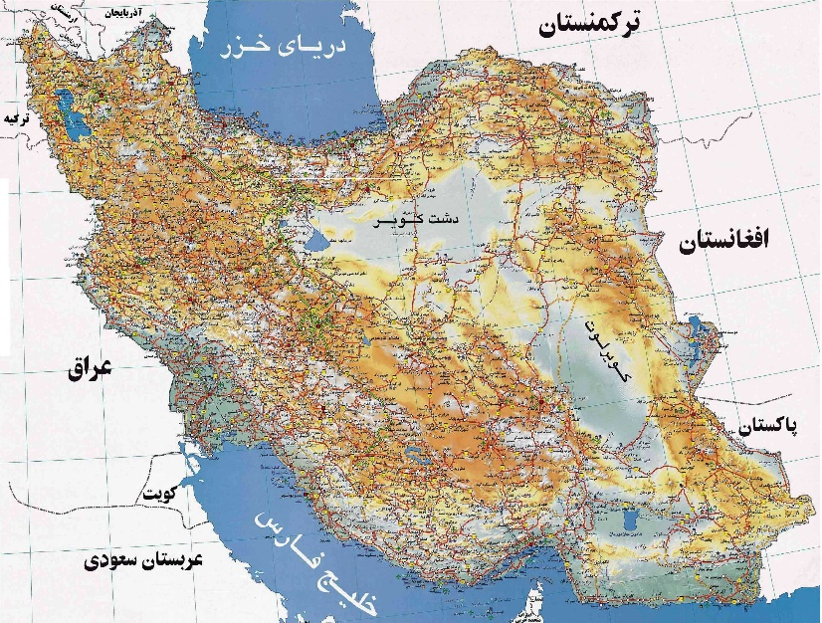
استراتژی های تعدیل قیمت(قیمت گذاری براساس مناطق جغرافیایی)
شرکت ها باید نحوه قیمت گذاری محصولاتشان را برای مشتریان خود در نقاط مختلف کشور و یا جهان مشخص کنند
یک سوال ؟
آیا باید برای مشتریان دورتر بدلیل جبران هزینه
بالای حمل و نقل ، قیمت ها را افزایش داد؟
تحویل در مبدأ
تحویل در مقصد
قیمت گذاری منطقه ای
قیمت گذاری براساس نقطه مبدأ
قیمت گذاری براساس پوشش هزینه حمل و نقل
تهران
اراک
اهواز

Slide 25
استراتژی های تعدیل قیمت(قیمت گذاری پویا)
در طول تاریخ قیمت ها اغلب در طی مذاکره میان خریداران و فروشندگان تعیین می شد .
اما امروزه اغلب قیمت ها طبق سیاست قیمت ثابت تعیین می شود که یک قیمت برای تمامی خریداران ، تعیین می شود این ایده با توسعه خرده فروشی در مقیاس انبوه در اواخر قرن 19 مطرح شد .
در حال حاضر بعضی از شرکت ها در حال معکوس سازی روند قیمت گذاری ثابت هستند و به رویکرد قیمت گذاری پویا روی آورده اند
در این روش تنظیم دائمی قیمت ها به گونه ای که پاسخگوی ویژگی های شخصیتی و نیازهای فردی مشتری ها و شرایط گوناگون باشند طرح ریزی می شود .
مثال : فروش های اینترنتی . مشتری به راحتی قیمت ها را با هم مقایسه می کند .
مثال : استفاده از کوکی ها برای شناخت علائق و نیازهای کاربران اینترنت . قیمت های مختلف بلیط هواپیما برای افراد مختلف
در این شیوه قیمت ها بر مبنای ظرفیت بازار تنظیم می شوند و معمولاَ منافع مشتری را در پی دارند اما بازاریاب ها باید دقت کنند که قیمت گذاری پویا را به منظور استفاده از گروه های معینی از مشتریان بکار نبندند ، زیرا این کار منجر به آسیب به روابط مشتریان مهم خواهد شد .

Slide 26
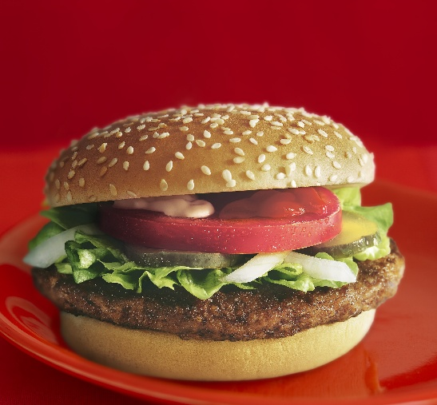
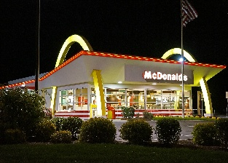
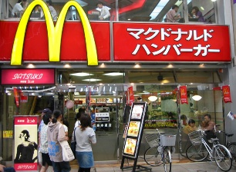
استراتژی های تعدیل قیمت ( قیمت گذاری بین الملل )
شرکت هایی که محصولاتشان را در عرصه بین الملل عرضه می کنند باید قیمت مورد مطالبه از هریک از کشورهایی که در آن ها فعالیت می کنند را تعیین نمایند
قیمت واحد جهانی : مثال : شرکت بوئینگ قیمت موتور های جت خود را
در تمام جهان به یک اندازه تعیین می کند
براساس شرایط بازارهای محلی : مثال : مک دونالد . قیمت یک همبرگر در توکیو ، پاریس و نیویورک متفاوت است
عوامل تأثیر گذار :
شرایط اقتصادی
موقعیت های رقابتی
قوانین و آئین نامه ها
توسعه نظام عمده فروشی و خرده فروشی
برداشت ها وترجیحات مصرف کننده ها
قیمت گذاری با توجه به اهداف بازاریابی متفاوت
نیویورک
پاریس
توکیو
3 $
7 $
12 $

Slide 27
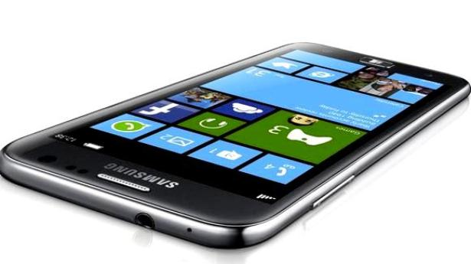
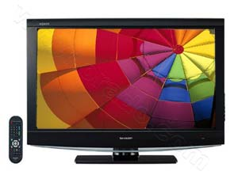
تغییرات قیمتی
شرکت ها اغلب پس از طراحی ساختار ها و استراتژی های قیمت گذاری خود با شرایطی روبرو می شوند که یا خود باید آغازگر ایجاد تغییر در قیمت باشند یا باید نسبت به ایجاد تغییر در قیمت از جانب رقبا واکنش نشان دهند
دست زدن به کاهش قیمت
ظرفیت اضافه
افت تقاضا (عرصه رقابتی قیمتی قوی)
در جهت تسلط بر بازار
دست زدن به افزایش قیمت
سود بیشتر
افزایش هزینه ها
تقاضای بیش از حد

Slide 28
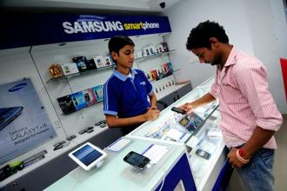
واکنش خریداران در برابر تغییر قیمت
مشتری ها همیشه تغییرات قیمتی را به درستی تحلیل نمی کنند
بطور مثال :
اگر قیمت بالا رود ممکن است فکر کنند که کیفیت محصول بهتر شده یا اینکه شرکت مورد نظر حریص تر گشته است .
اگر قیمت پایین آید ممکن است فکر کنند که کیفیت محصول پایین آمده است .
قیمت و وجهه ی یک محصول اغلب ارتباط تنگاتنگی با یکدیگر دارند
قیمت محصول
وجهه محصول

Slide 29
واکنش نسبت به تغییرات قیمت شرکت های رقیب
آیا رقیب قیمت را کاهش داده است؟
خیر
حفظ قیمت فعلی؛ پیگیری نظارت بر قیمت رقیب
بله
کاهش قیمت
آیا قیمت پایین تر اثری بر سهم بازار و سود ما خواهد داشت ؟
افزایش ارزش متصور
خیر
بله
بهبود کیفیت و افزایش قیمت
خیر
آیا باید یا می توان اقدامی اثربخش انجام داد ؟
عرضه محصول رقابتی با قیمت پایین
بله

Slide 30
بـا آرزوی موفـقـیـتـــ
و سـربلندی برای همه شـما سـروران گـرامی
MBA4U.IR
پـایـان

